Slide 1
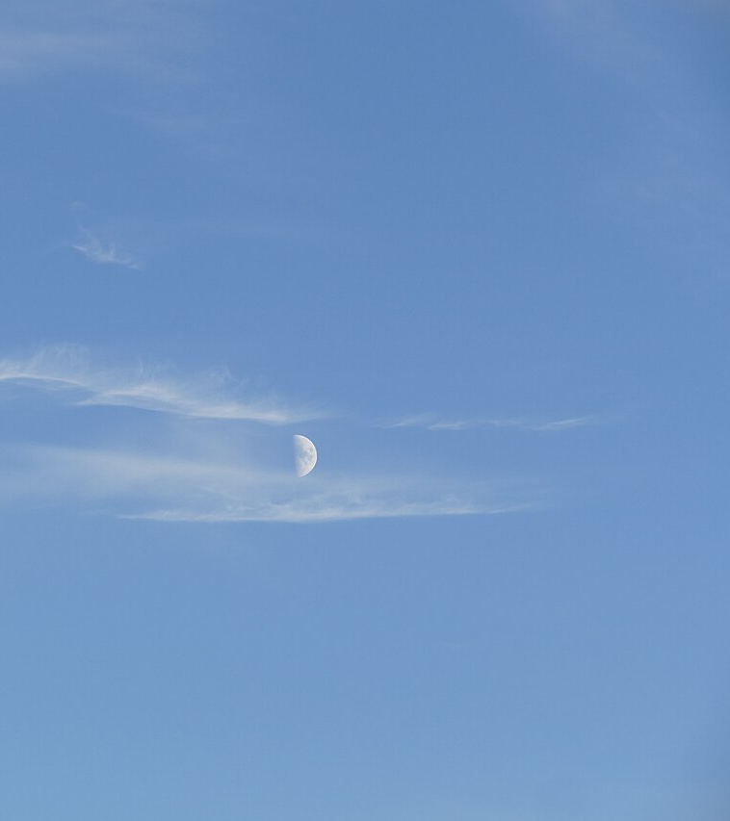
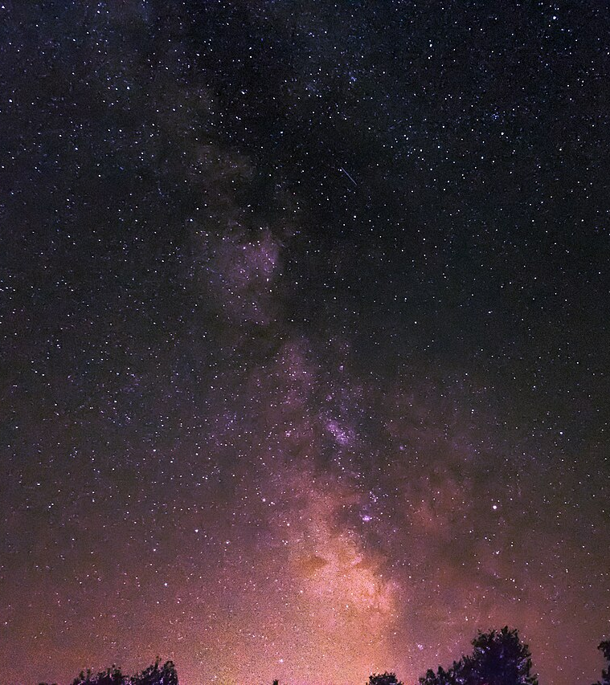
Az (éjszakai) égbolt
Készítette: Magda Milán

Slide 2
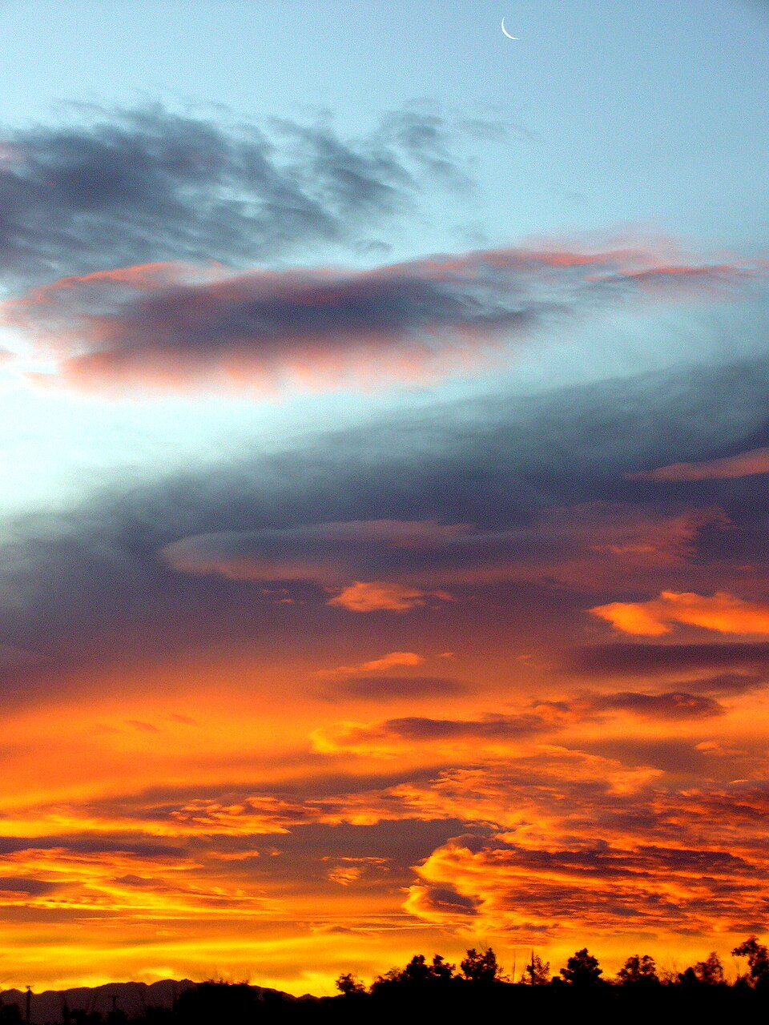
Mit találhatunk az égbolton?
Az égbolton számos dolog található:
  Pl. Nap, Hold, felhők, stb.
Ezek láthatóságát nagyban befolyásolja:
  Fényszennyezettség
  Jelenlegi holdfázis
  Nap
Notes:
Miért kék az égbolt nappal?
A légkörön áthaladó napfényből a kék színű fény nagyobb mértékben szóródik, mint a vörös. (Rayleigh-szórás (/reɪli/, [réjli]))
1. The crescent Moon remains visible just moments before sunrise.
(A holdsarló csak pillanatokkal a napfelkelte előtt látható.)

Slide 3
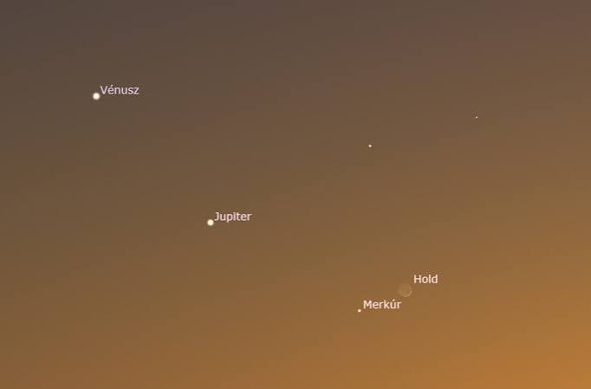
Szabad szemmel leginkább ezek az égitestek láthatóak:
  Nap
  Hold
  Vénusz
  Jupiter
  Mars
  Szaturnusz
Notes:
(a Naprendszerből (égitestek))
1. A Vénusz, Jupiter, Merkúr és a Hold együttállása

Slide 4
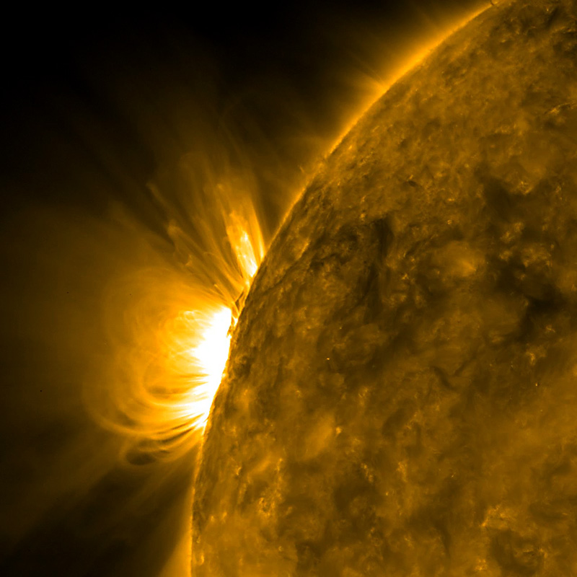
A Nap
Notes:
Mágneses ívkisülés extrém ultraibolya fényben 2010. július 6–8-án

Slide 5
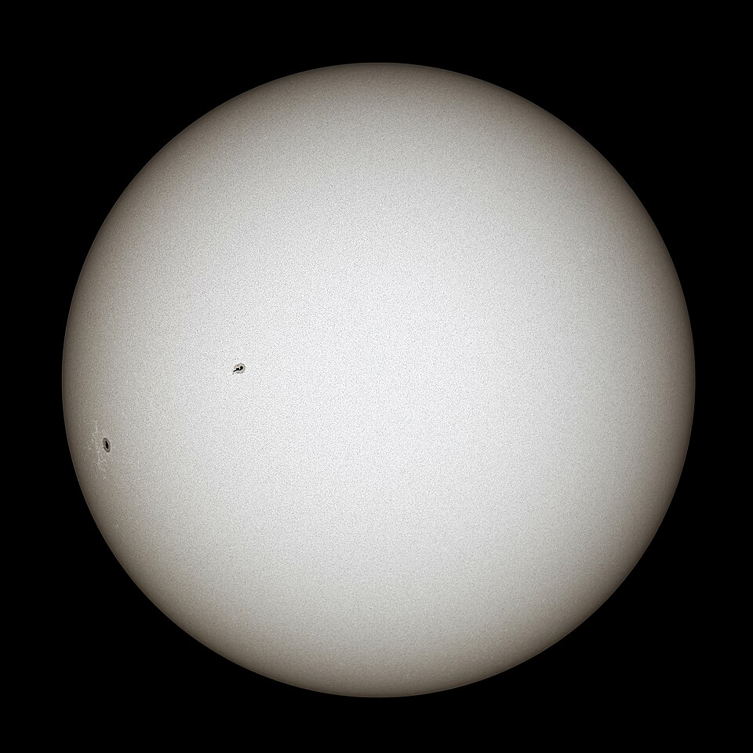
A Naprendszer központi csillaga.
Az élethez nélkülözhetetlen.
A Nap energiája a magfúzió során szabadul fel.
Notes:
Világegyetemi szinten a Nap elég kis csillag.
A magfúzió olyan magreakció, amelynek során két kisebb atommag egyesül egy nagyobbat eredményezve.
1. 2019-es valós színű felvétel a Napról

Slide 6
A fotoszféra összetétele:
Notes:
A fotoszféra egy égitest azon régiója, ahonnan látható fény keletkezik.
A látható világegyetem anyagának 99%-a plazma, az űr jelentős részét kitölti.
A Nap anyaga plazma, amit időközönként kilövell -> napszél -> a Föld mágneses tere megvéd minket -> sarki fény
A napszél megvédi a Naprendszert a kozmikus sugárzástól is
A plazma a negyedik halmazállapot. A plazma ionok és szabad elektronok keveréke. 10000 K-en kezd el kialakulni
A magfúzió olyan magreakció, amelynek során két kisebb atommag egyesül egy nagyobbat eredményezve.

Slide 7
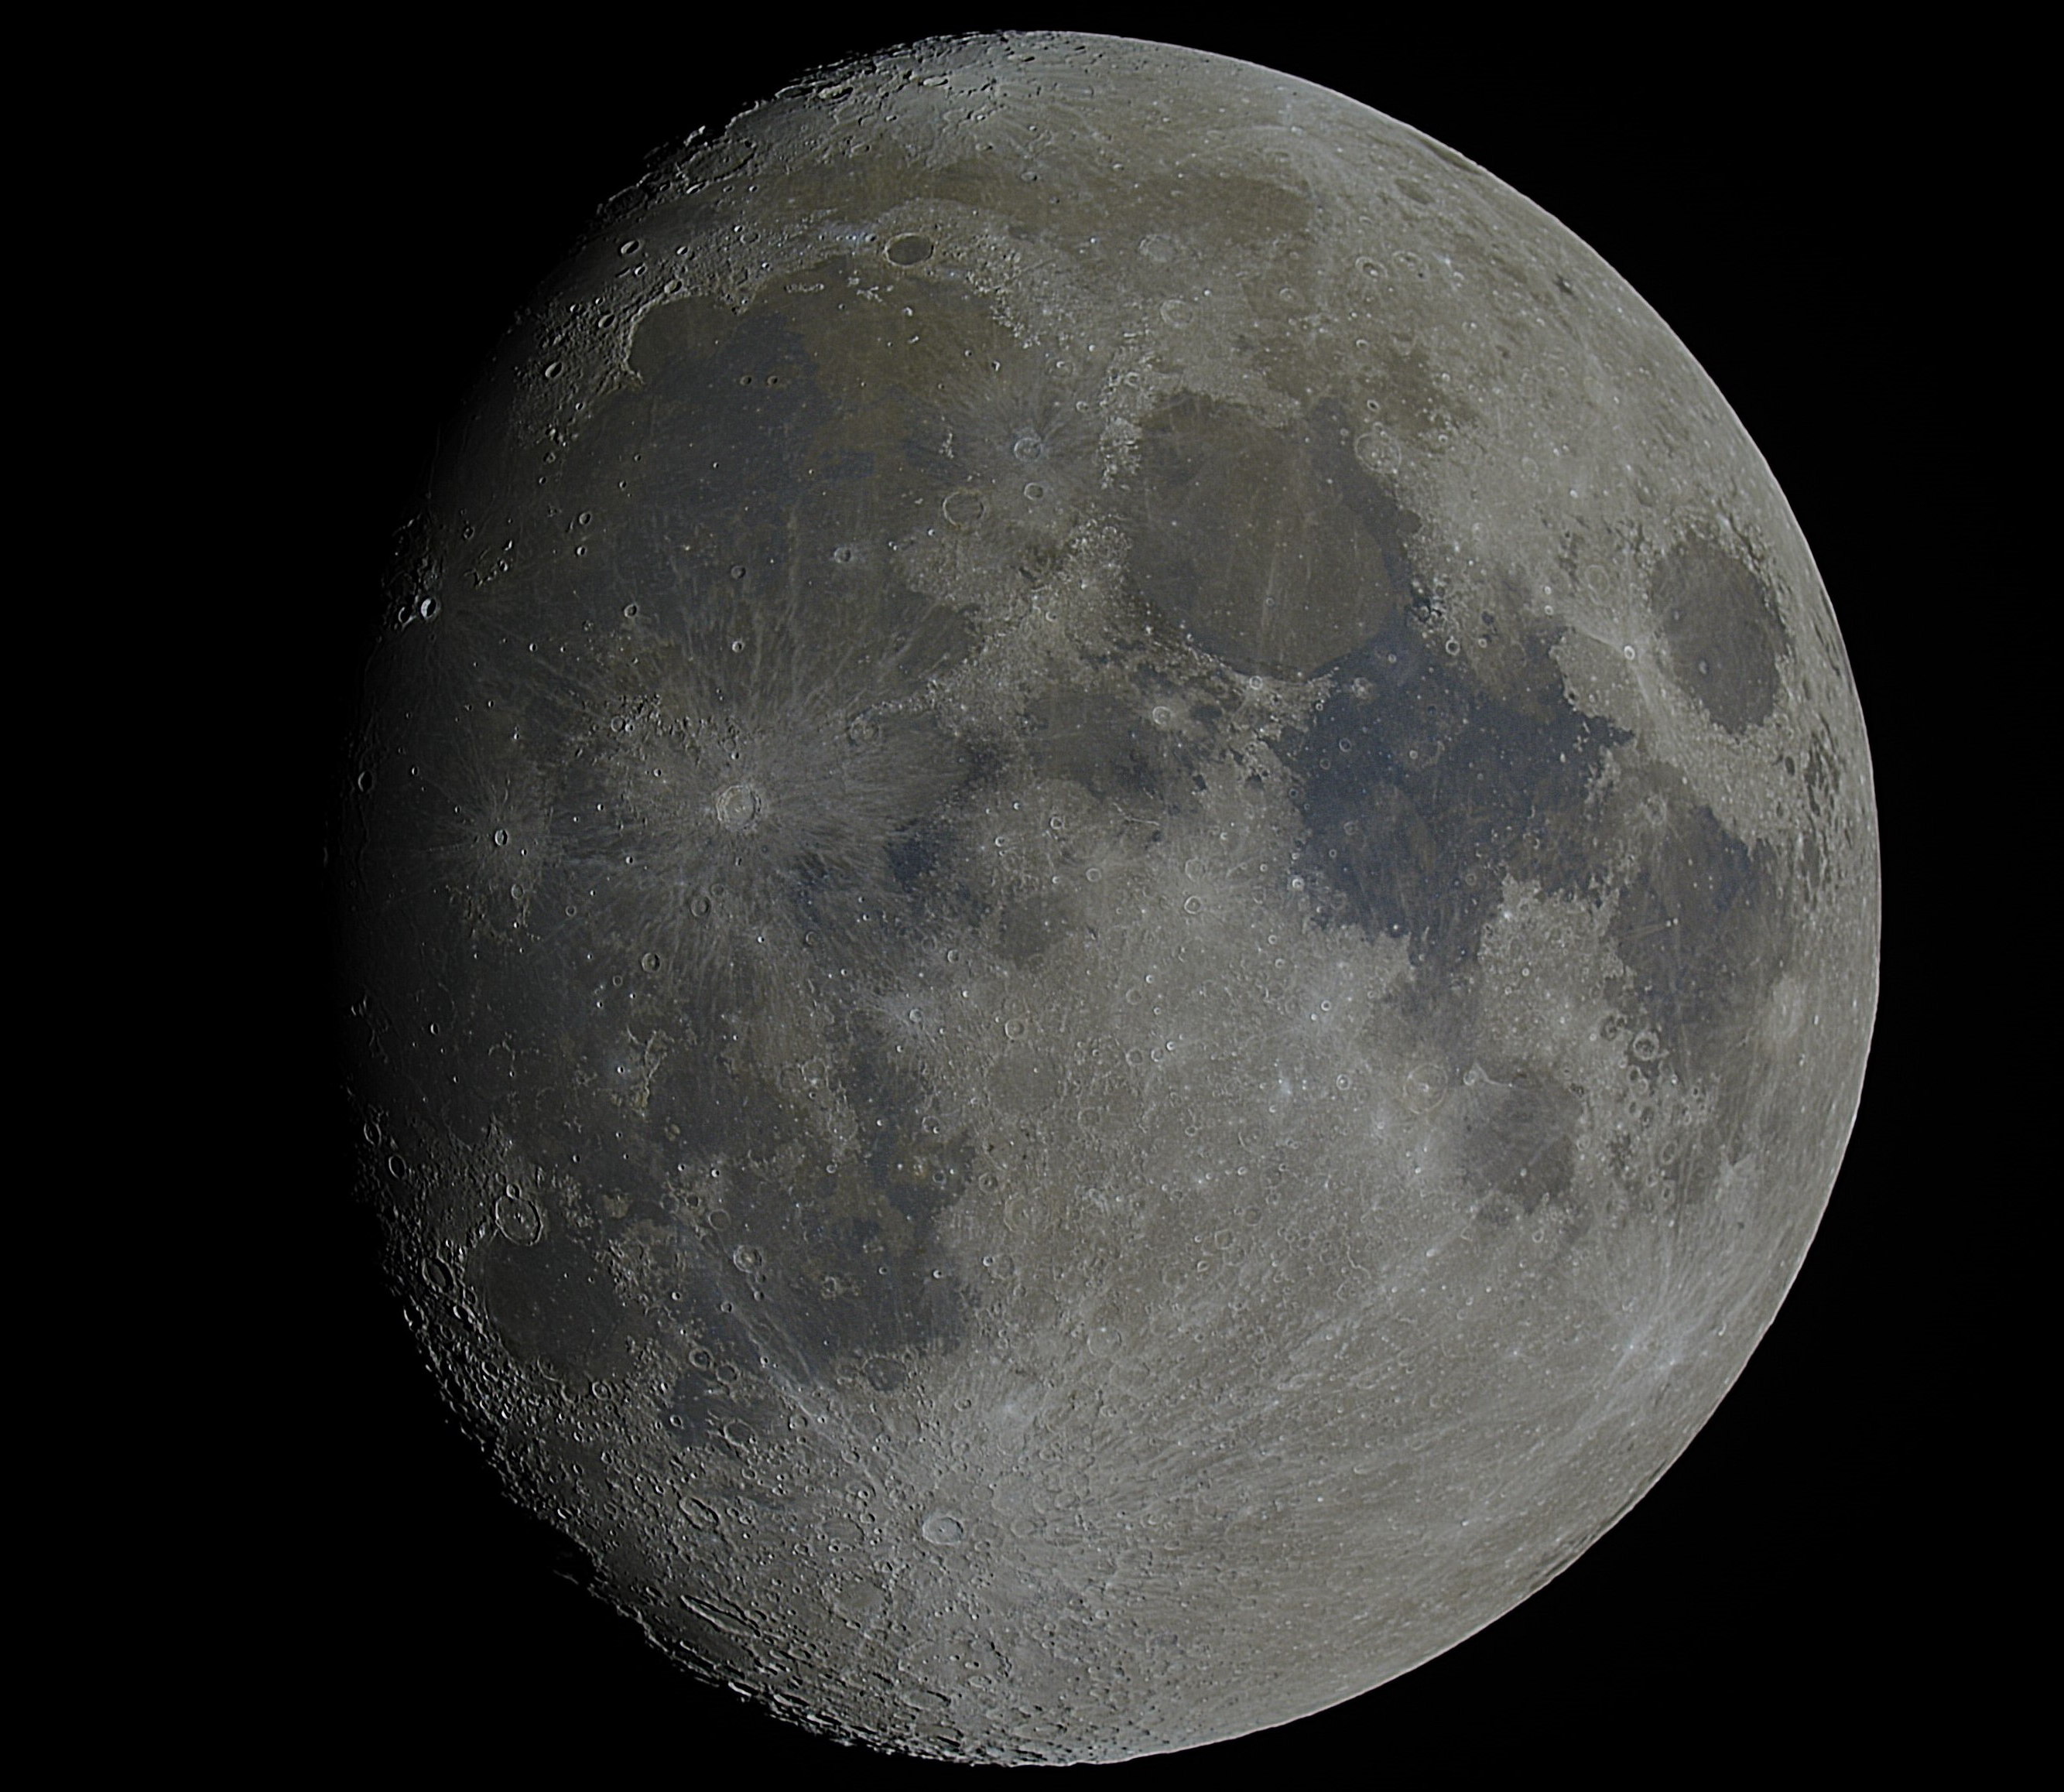
A Hold
Notes:
1. A Hold dagadó tányér fázisában

Slide 8
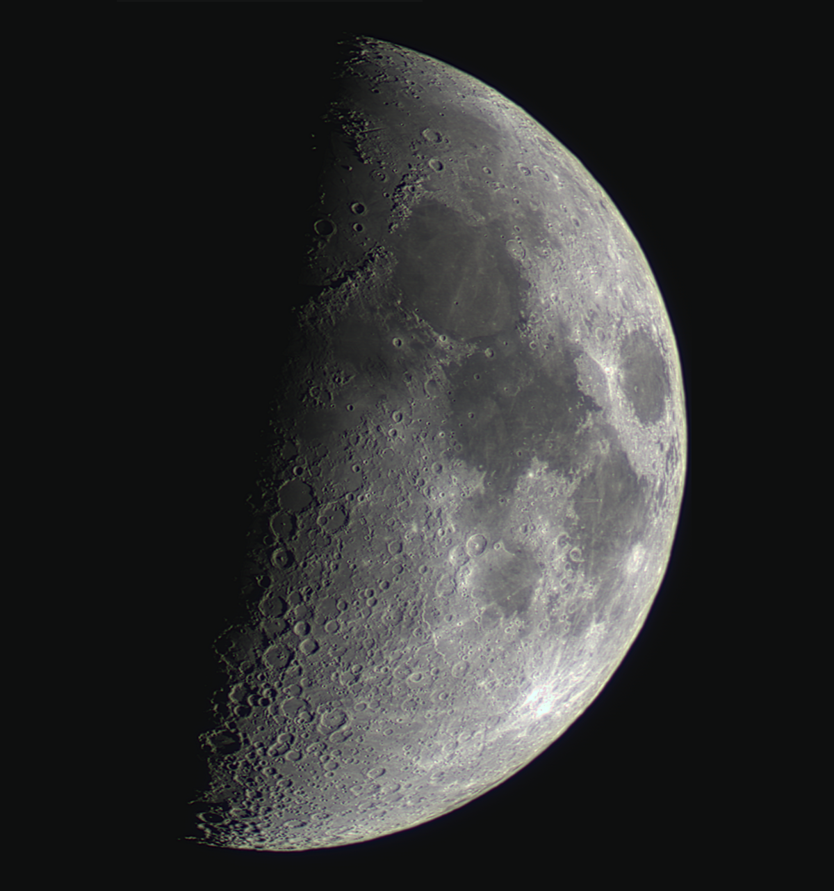
Bolygónk kísérője
Tele van kráterekkel
A sötét részeket, régen bazaltláva töltötte fel.
Notes:
- Úgy alakult ki, hogy 4,3 mrd. éve egy Mars méretű bolygó nekicsapódott a Földnek, majd kivált és lehűlt
- A kráterek a Naprendszer korai ideiből származnak.
Tengerek (3,9-3,6 mrd. évvel ezelőtt)
Gravitációs vonzásának hatására a földfelszín Hold felé mutató részei kissé megemelkednek (a tengervíz a leginkább, mivel a folyékony testek könnyebben változtatnak alakot erőhatásra). (árapály)
1. A Hold első negyed fázisában

Slide 9
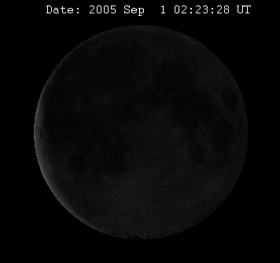
Miért változik mindig a Hold alakja?
A Nap folyamatosan megvilágítja a Hold egyik felét.
Ahogy a Hold kering a Föld körül, úgy innen mindig másképpen megvilágítva látjuk.
Notes:
Éjszakai megfigyelést befolyásolja
1. A Hold 27 napon keresztül: minden nap egy fényképnek felel meg, amelyen a Hold minden fázisában látható az újholdtól a teliholdig az újholdig. Ezen kívül látható a szög- és méretingadozása a Földhöz közeli és távoli viszonylatban

Slide 10
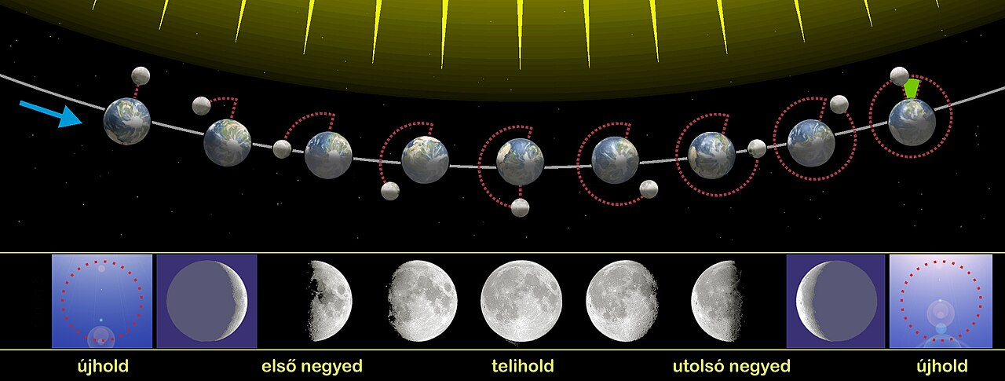
Notes:
1. A Hold 27 napon keresztül: minden nap egy fényképnek felel meg, amelyen a Hold minden fázisában látható az újholdtól a teliholdig az újholdig. Ezen kívül látható a szög- és méretingadozása a Földhöz közeli és távoli viszonylatban

Slide 12
Föld-Hold távolság (méretarányos):
Notes:
A Föld-Hold távolság átl. 384 400 km (Fél nagytengely) (Földközel: 363 104 km, Földtávol: 405 696 km)

Slide 13
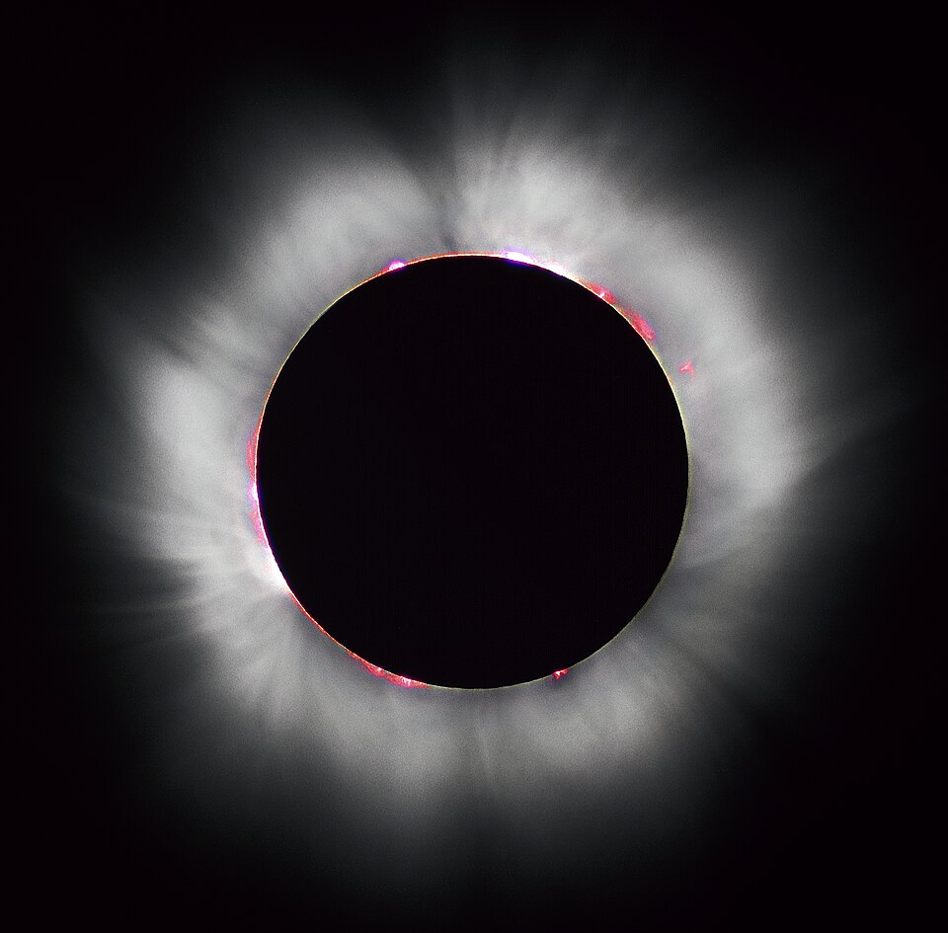
Napfogyatkozás:
Az a jelenség, amikor a Hold eltakarja a Napot.
A Föld-Hold-Nap egy vonalban vannak.
Notes:
1. Teljes napfogyatkozásnál láthatóvá válik a napkorona (1999. augusztus 11., Franciaország)

Slide 14
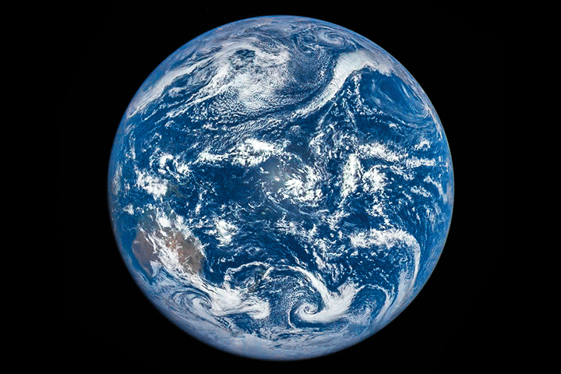
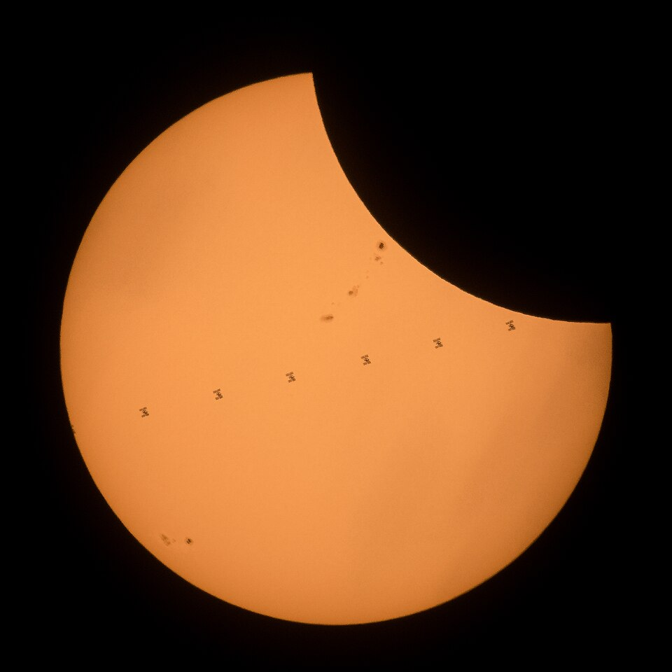
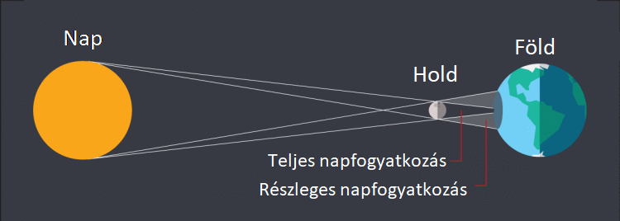
Notes:
Részleges napfogyatkozás, miközben a Nemzetközi Űrállomás (ISS) halad el a Nap előtt.
From space, the Moon's shadow during the solar eclipse of March 9, 2016 appears as a dark spot moving across Earth.
(Az űrből a Hold árnyéka a 2016. március 9-i napfogyatkozás során sötét foltként jelenik meg a Földön.)
Napfogyatkozás ábra oldalirányból (nem méretarányos). Látható, ahogy a Hold árnyékot vet a Földre.

Slide 15
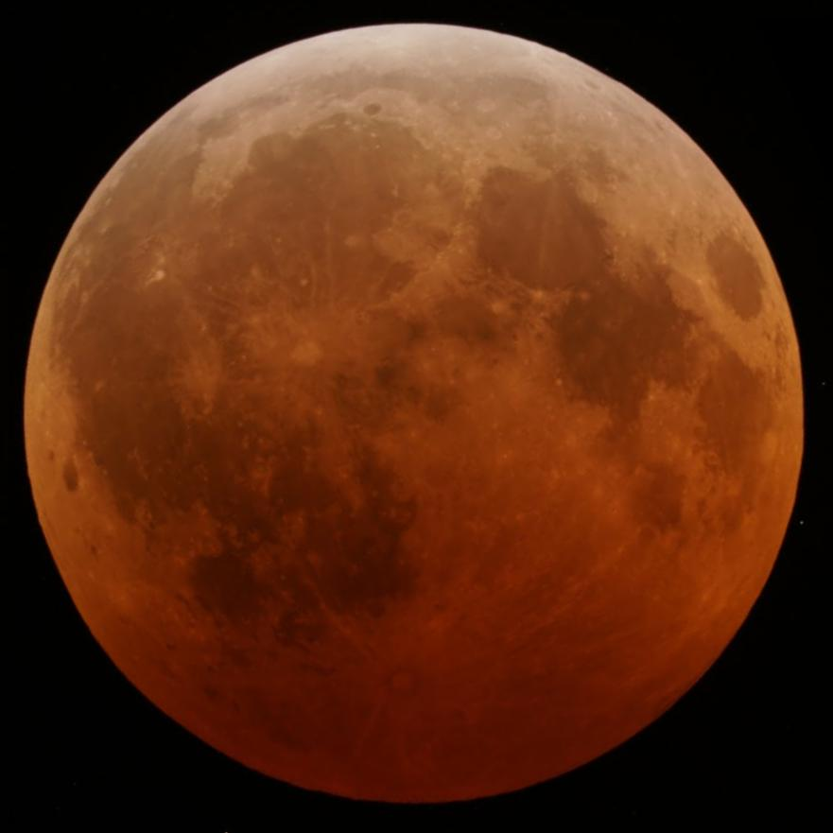
Holdfogyatkozás:
Az a jelenség, amikor a Hold a Föld árnyékában van.
A vöröses színt a Föld légkörén áthaladó, megtört napfény adja
Notes:
1. A teljes holdfogyatkozás képe 2010. december 21-én

Slide 16
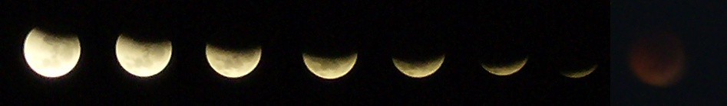
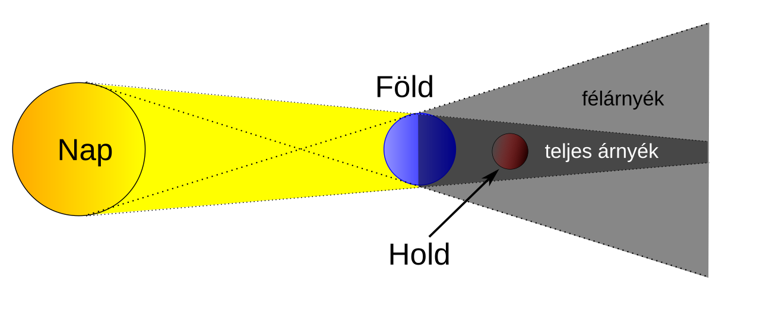
Notes:
A holdfogyatkozás fázisai
A holdfogyatkozás geometriája (nem méretarányos)

Slide 17
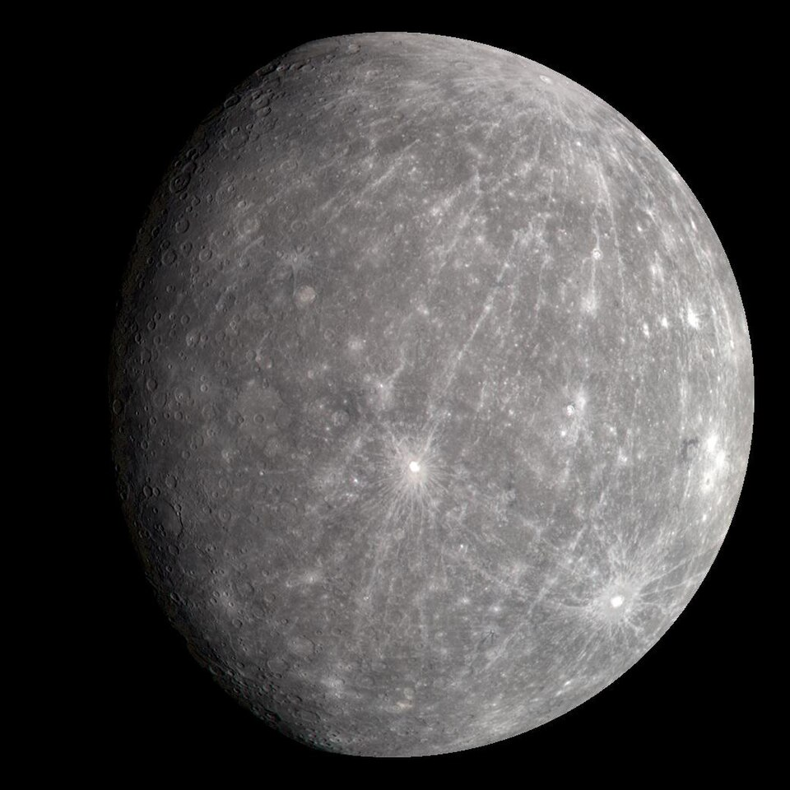
A Merkúr
Notes:
1. A MESSENGER 2008-as, valós színű képe a Merkúrról

Slide 18
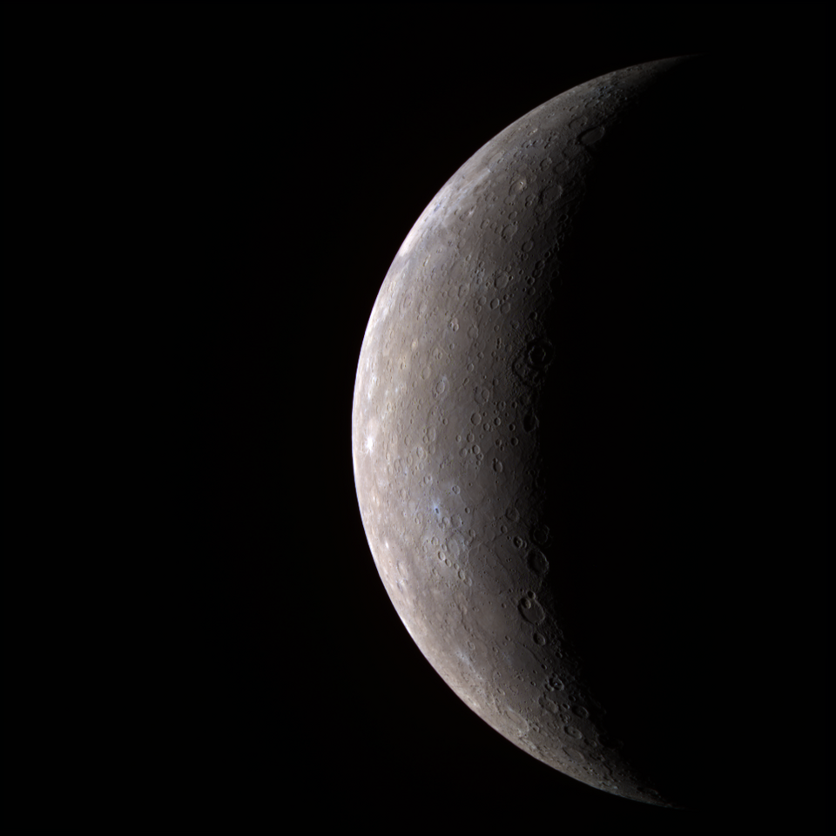
A Földről nézve szürkés színe van
A Naphoz legközelebbi bolygó
Megfigyelése nehéz Napközelsége miatt
Notes:
A Merkúr felszíne tele van kráterekkel
Az első, a MESSENGER által a Földre továbbított nagy felbontású fénykép a Merkúr felszínéről

Slide 19
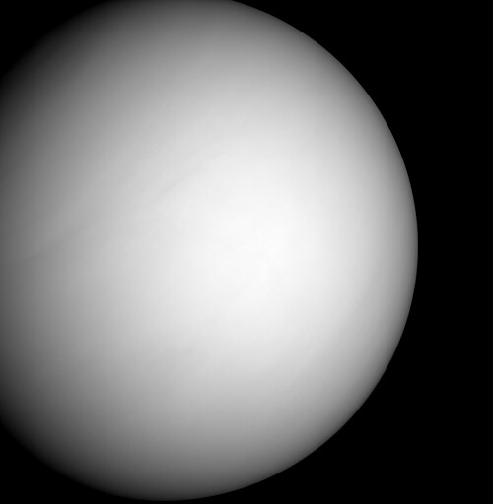
A Vénusz
Notes:
1. A MESSENGER felvétele a bolygóról

Slide 20
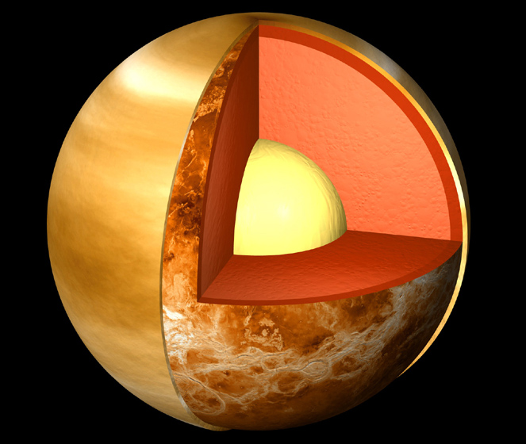
A Földről nézve fényes, fehéres-sárgás színe van.
Nagyon fényes
Szokták nevezni Esthajnalcsillagnak
Légköre tartalmaz üvegházhatású, mérgező gázokat.
Notes:
Felszínén lehet akár 500 °C is.
Óramutató járásával megegyezően forog a Naprendszer síkjára (a többi bolygóhoz képest fordítva).
A Vénusz belseje
Sűrű légkör
Felszín
Köpeny
Folyékony vas-nikkel mag

Slide 21
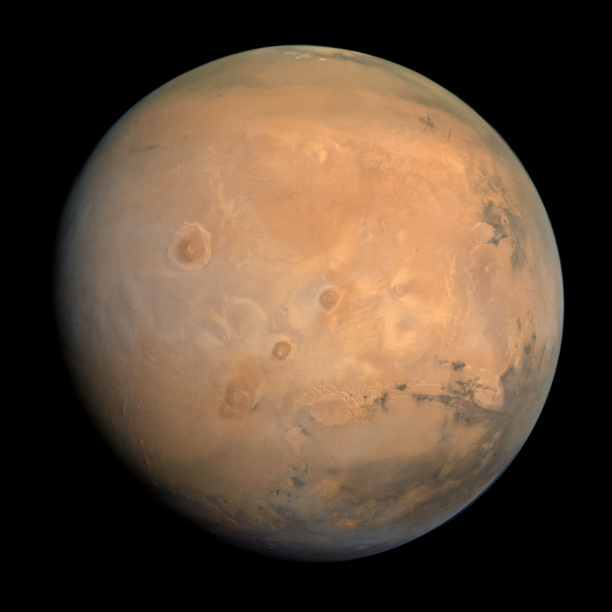
A Mars
Notes:
1. Az Emirates Mars Mission 2021-es felvétele

Slide 22
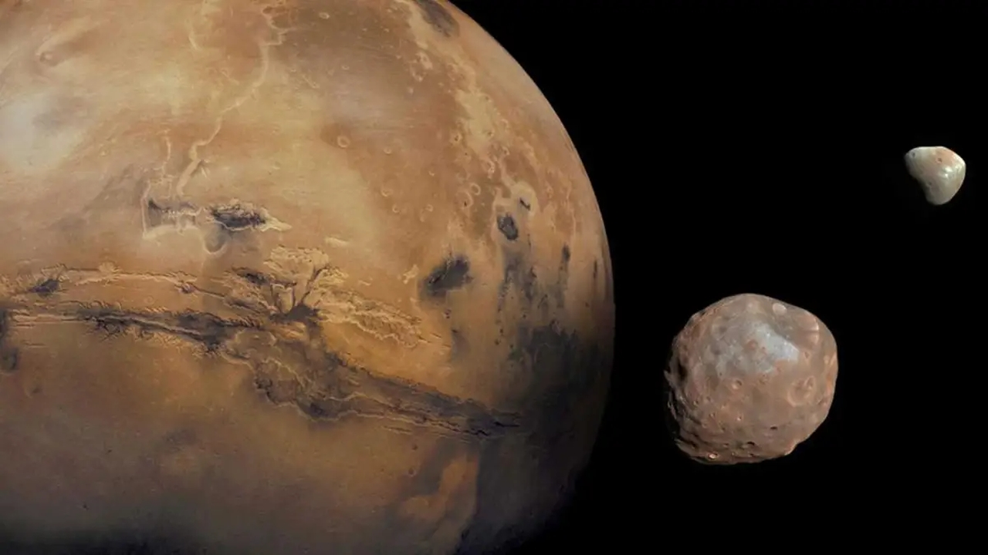
Vöröses színét a felszínén található vas-oxid adja
Gyakran nevezik a „vörös bolygónak”
Van két holdja:
  Phobos
  Deimos
Notes:
1. A Mars és két holdja (balról jobbra) Mars, Phobos, Deimos

Slide 23
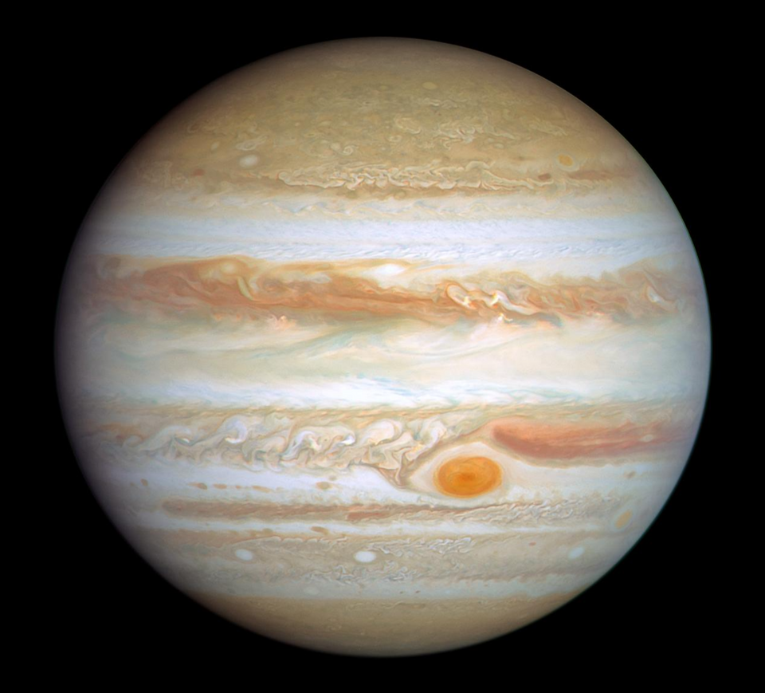
A Jupiter
Notes:
Mágneses ívkisülés extrém ultraibolya fényben 2010. július 6–8-án

Slide 24
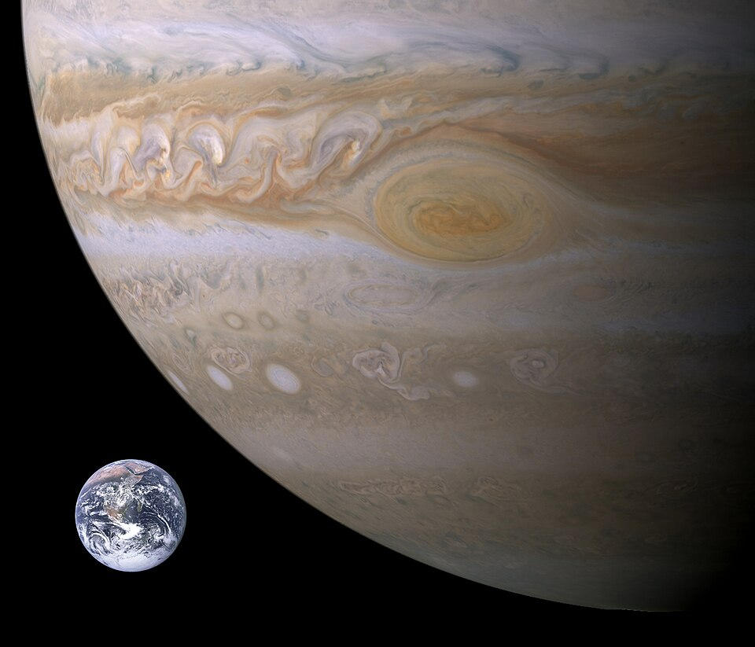
A Naprendszer legnagyobb bolygója
Átlagosan a harmadik legfényesebb égitest az éjszakai égen
Anyagának nagy százalékát hidrogén teszi ki.
Notes:
- … méretben és tömegben
A Naprendszer többi bolygójának a tömege együtt a Jupiter tömegének a 75%-a
Nevezik a „Bolygók királyának” is
- ... a Hold és a Vénusz után (néha a mars lehet fényesebb)
1. A Föld és a Jupiter méretének összehasonlítása

Slide 25
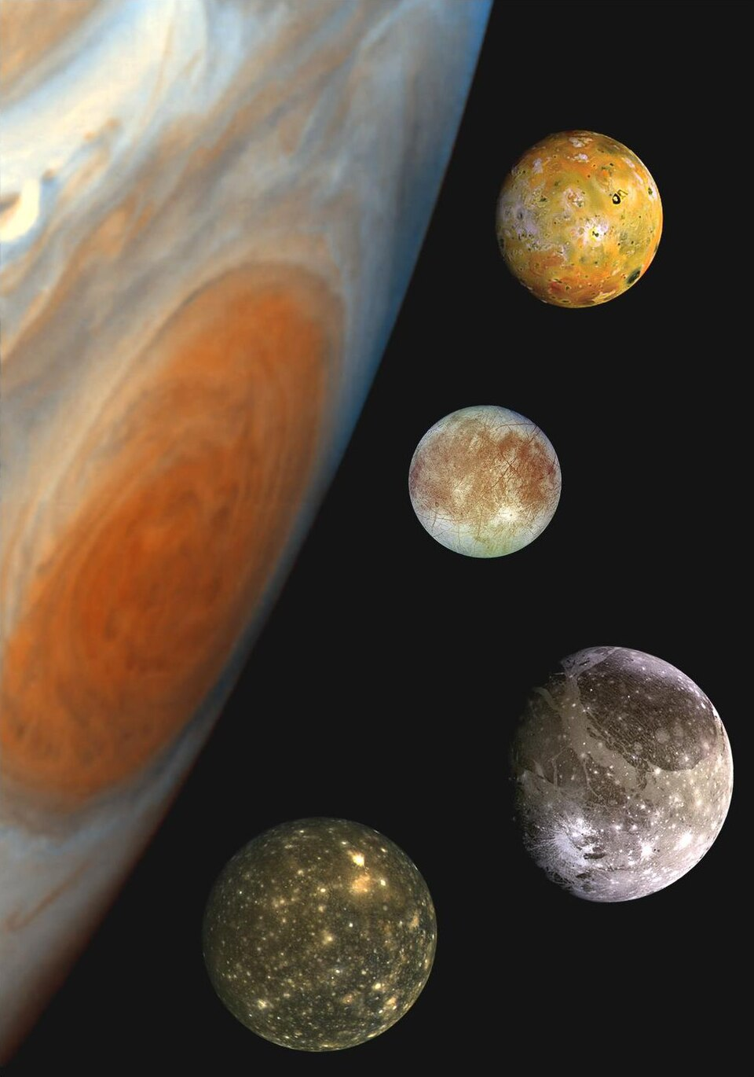
Holdjai:
115 holdját ismerjük
Galilei-holdak:
  Io
  Europa
  Ganymedes
  Callisto
Notes:
Galilei a holdakat 1610. január 7-én észlelte először, Itáliában.
Jelenleg 115 holdját ismerjük
Megfelelő látási viszonyok esetén a Callisto, akár szabad szemmel is megfigyelhető,
de egy egyszerűbb távcsővel mind a négy könnyedén látható.
Az Io szinte teljesen kénből áll.
Az Europa meg vízből. A vastag jégfelszín alatt száz km-es sós óceán található. Idegen élet?
A Ganymedes nagyobb, mint a Merkúr és a legnagyobb hold a Naprendszerben és a 9. legnagyobb égitest a naprendszerben.
A Callisto felszíne tele van kráterekkel és van egy nagyon vékony szén-dioxidból álló légköre.
1. A Jupiter a Galilei-holdak társaságában (a holdak fentől lefelé: Io, Europa, Ganymedes, Callisto)

Slide 26
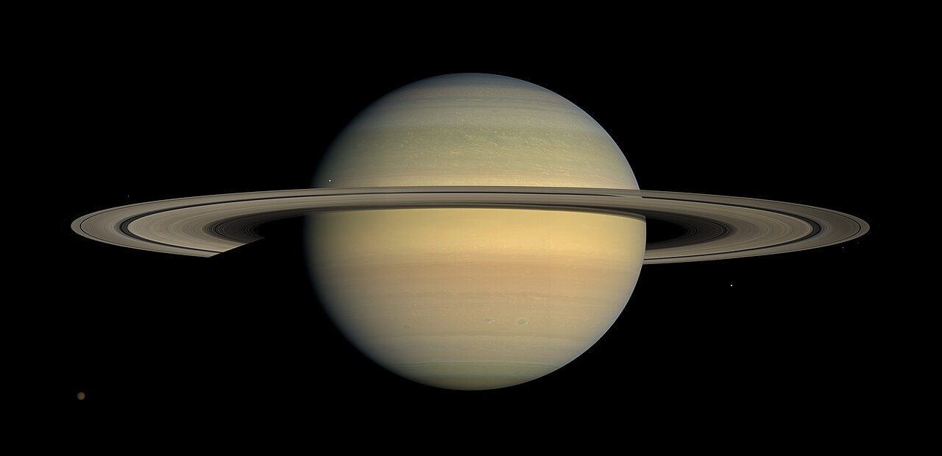
A Szaturnusz
Notes:
1. 2008-as felvétel természetes színben

Slide 27
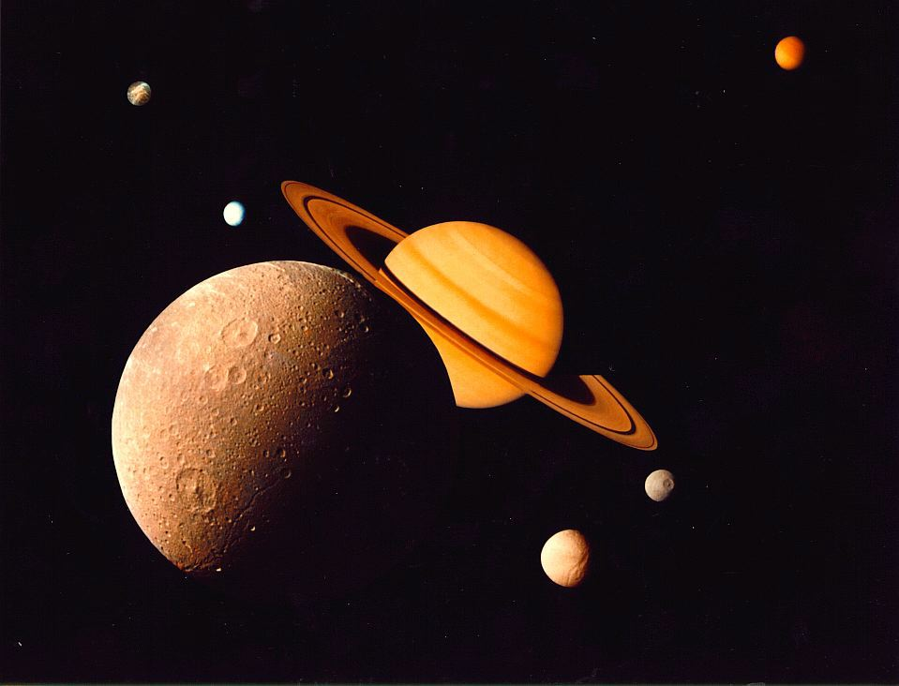
A legtávolabbi bolygó, ami szabad szemmel is jól látható
Látványos gyűrűrendszere van
Jelenleg 292 holdját ismerjük
Notes:
A gyűrű valószínűleg úgy alakulhatott ki, hogy egy hold túl közel került a bolygóhoz és szétdarabolódott.
A Szaturnusz gyűrűje átl. 10 (!) méter vastag. Van ahol 4 km.
1. Szaturnusz és 6 holdja (montázs) (Elöl: Dione, lent: Tethys, tőle jobbra: Mimas, balra fent: Enceladus, tőle jobbra lent: Rhea, jobb szélén fent: Titan )

Slide 28
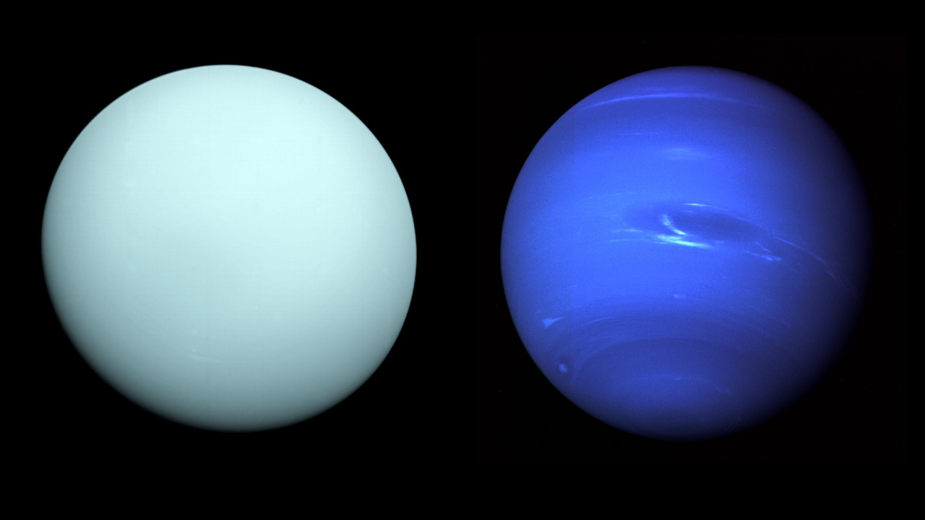
Az Uránusz és a Neptunusz
Notes:
Halványak -> Nehezen megfigyelhetőek a Földről
Eredetileg fordítva helyezkedtek el: 4 mrd. évvel ezelőtt a Jupiter és a Szaturnusz kilökte őket.
Jégóriásoknak is nevezik: magjuk körül jégréteg található és azután vastag gázréteg.
Anyaguk főleg hidrogén és hélium, metánnal keverve.
1. Az Uránusz (balra) és a Neptunusz (jobbra)

Slide 29
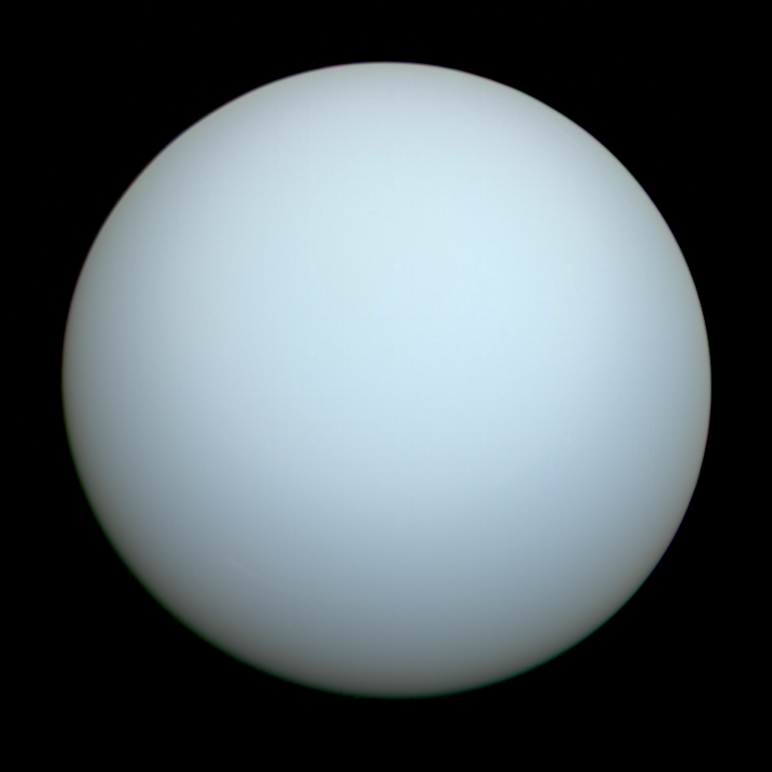
Az Uránusz
Az Uránusz már szabad szemmel nem igazán látható
29 holdját ismerjük
Az első bolygó, amelyet távcsővel fedeztek fel.
Notes:
Néhány nagyobb hold: Miranda, Ariel, Umbriel, Titánia és Oberon
Oldalán kering (olyan, mintha gurulna)
Van egy vékony gyűrűje
1. A Voyager–2 valós színű felvétele az Uránuszról

Slide 30
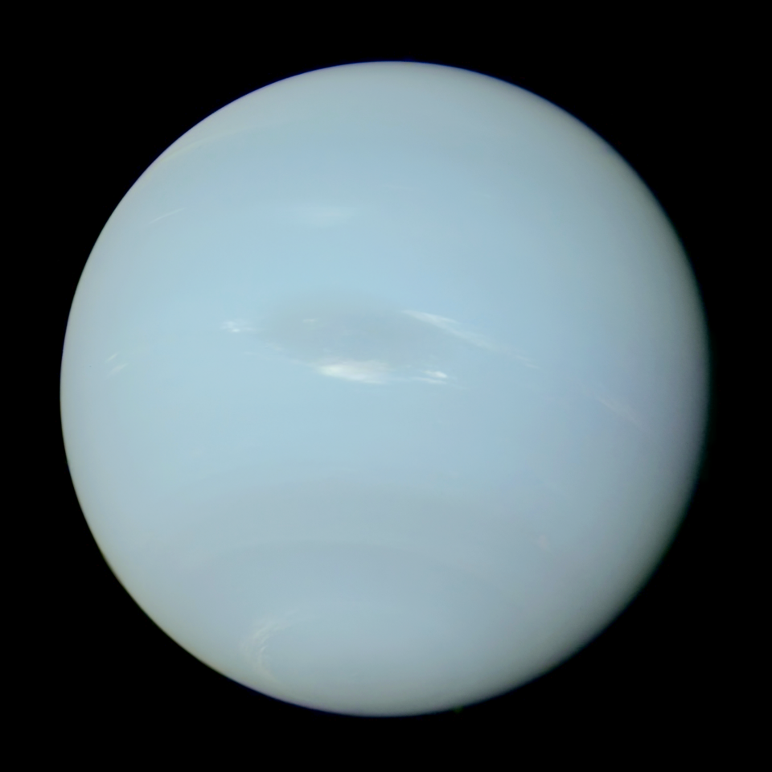
Az Neptunusz
Az utolsó bolygó
Tudatosan keresték
14 holdját ismerjük
  Legnagyobb a Triton
Notes:
Az Uránusz pályája eltért a számításoktól, amit egy 8. bolygóval magyaráztak. Számítások után távcsöveiket a megfelelő irányba mutatva megtalálták.
1. A Voyager–2 képe a Neptunuszról

Slide 31
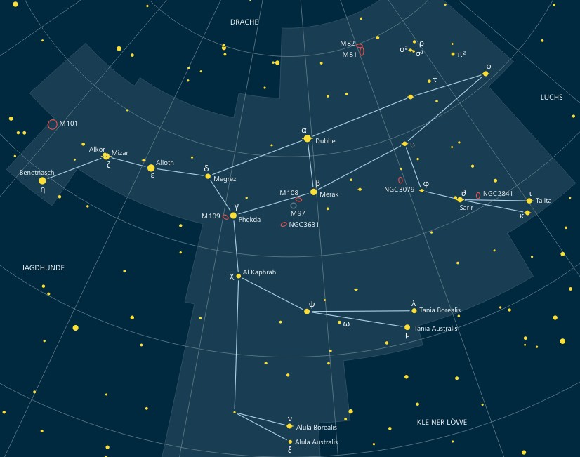
Csillagképek
Régen az emberek a csillagokat csoportosították -> csillagképek
88 csillagkép van
Notes:
Egymáshoz közel látszó, fényesebb csillagok csoportjait – nem kis képzelőerővel – emberi vagy isteni lények, állatok vagy tárgyak képével azonosították.
1. Nagy Medve csillagkép

Slide 32
Köszönöm a figyelmet!

